Slide 1

Informační systém MŠMT pro elektronické řešení dotačních programů - oblast sportu
určeno pro žádosti
na rok 2017 (a dál)
Mgr. Radek Maca, NIDV

Slide 2
Cíle prezentace
Seznámit vás s elektronickým informačním systémem pro podávání projektových žádostí na realizaci sportovních aktivit v programech I. – X.
Ukázat vám, kde najdete pomoc v případě nesnází

Slide 3
Obsah
I. Úvodní informace o systému
II. Registrace nové organizace (žadatele)
III. Správa projektů
IV. Založení a vyplnění projektové žádosti
V. Uzavření projektu a podání žádosti
VI. Potřebujete pomoc?
3
Notes:
3

Slide 4
I. Úvodní informace o systému
Informační systém je JEDINEČNÝ pro programy Státní podpory sportu.
Informační systém je webová aplikace, najdete ji na adrese http://is-sport.msmt.cz
Informační systém je přístupný pouze pro registrované uživatele – registrace se provádí pouze jednou
Zadávat projektovou žádost můžete po přihlášení se prostřednictvím uživatelského jména a hesla
Uživatelské jméno a heslo získáte při registraci do systému (pouze jednou na začátku)
Heslo si můžete změnit nebo po zapomenutí obnovit sami

Slide 5
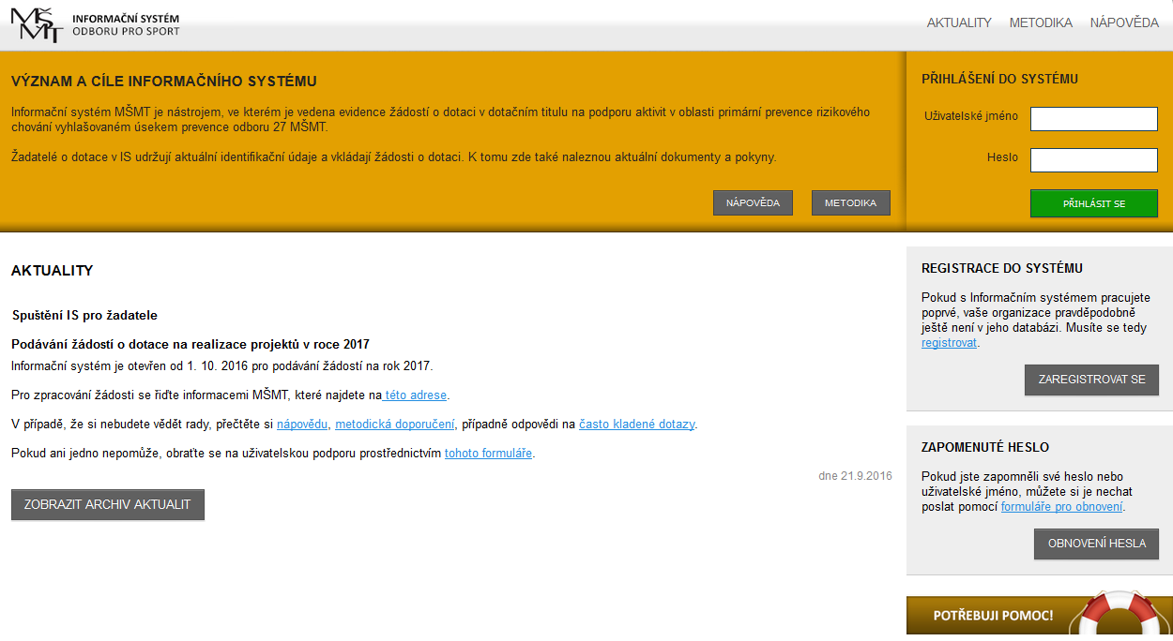
I. Úvodní stránka (= AKTUALITY)
5. Přihlášení registrovaného žadatele
1. Anotace úvodní stránky
2. Nejnovější aktuality
4. Prostor pro registraci a obnovu hesla
3. Archiv aktualit
6. Uživatelská podpora
5
Notes:
5

Slide 6
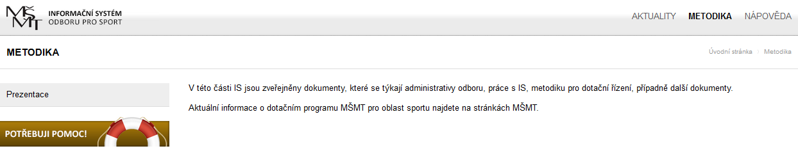
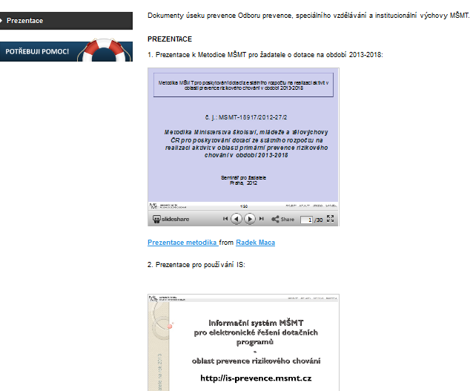
Metodika
1. Začněte zde
2. Úvodní stránka Metodiky
3a) Prezentace ze seminářů ke prohlížení i ke stažení
3. Prezentace
3b) Ovládací prvky prezentace

Slide 7
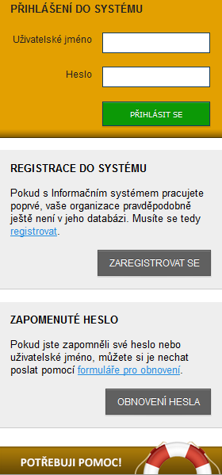
Vstup do systému a registrace
Pro vstup do aplikace s možností zadávání projektové žádosti zadejte uživatelské jméno (= IČ) a heslo a klepněte na tlačítko „PŘIHLÁSIT SE“
Nejste-li ještě zaregistrováni, je třeba „ZAREGISTROVAT SE“ klepnutím na stejnojmenné tlačítko
Pokud zapomenete (ztratíte) jméno a heslo, klepněte na tlačítko „OBNOVENÍ HESLA“

Slide 8
II. Registrace nové organizace (žadatele)
obsahuje několik částí:
Základní údaje o žádající organizaci
přístupové údaje (jméno, heslo)
potvrzení registrace mailem
Údaje o organizaci (žadateli)
základní údaje
působnost
typ poskytovaných služeb
kontaktní údaje
statutární zástupce
pro vstup žadatele o dotaci do systému
společná data pro všechny projekty
Notes:
8

Slide 9
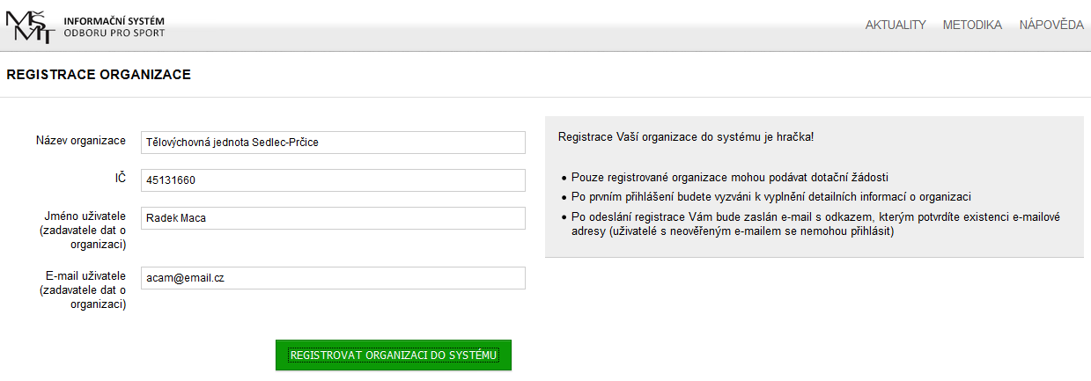
Registrace 1 – vložení přístupových údajů
Vložte Oficiální název organizace a IČ Vaší organizace
…a jméno a e-mail zadavatele dat o organizaci - na tento mail Vám přijdou informace k dokončení registrace (ale i při obnovování hesla)
Ověřuje a aktualizuje se vůči ARES

Slide 10
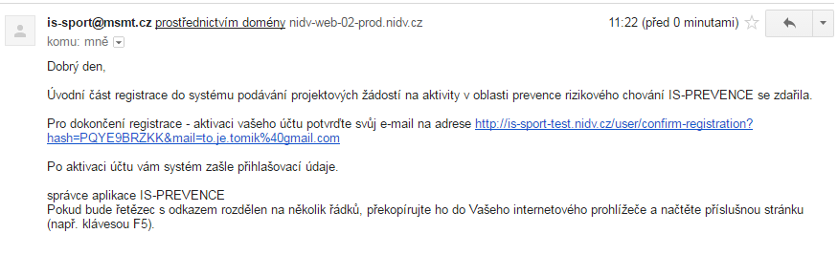
Registrace 2 – aktivace účtu
IS-SPORT – registrace nového uživatele
v oblasti Státní podpory sportu IS-SPORT
Text mailu obsahuje
internetový odkaz, který je nutno KLEPNUTÍM myší POTVRDIT a tím aktivovat Váš účet

Slide 11
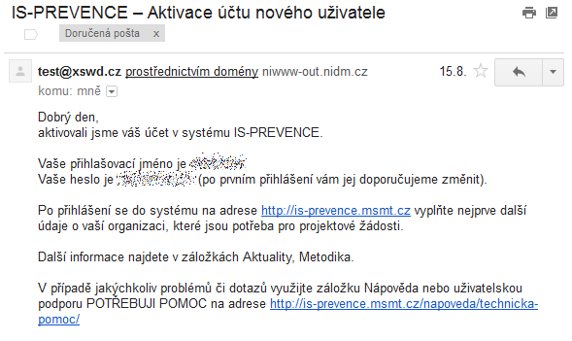
Registrace 3 – přístupové údaje k účtu
IS-SPORT – aktivace účtu nového uživatele
IS-SPORT
IS-SPORT.MSMT.CZ
Is-sport.msmt.cz/napoveda/zeptejte_se
Text mailu obsahuje
uživatelské (přihlašovací) jméno
heslo
Pomocí kterého se můžete přihlásit do systému
11
Notes:
11

Slide 12
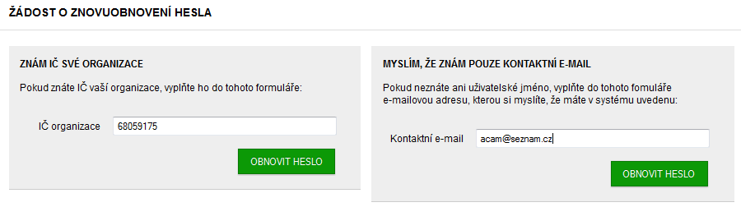
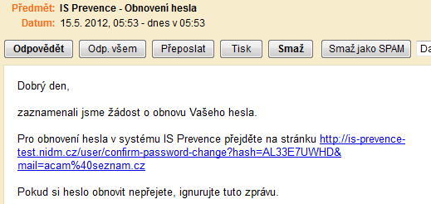
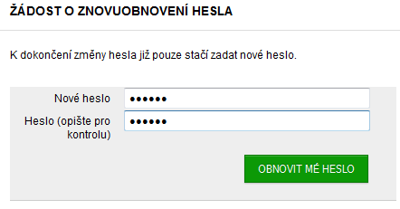
Obnovení hesla
1. Zadejte buď vlevo IČ (neznáte-li, pak vpravo e-mail) a klepněte na tlačítko OBNOVIT HESLO
1. Zadejte buď IČ nebo registrační E-MAIL a klepněte na tlačítko OBNOVIT HESLO
2. Systém zahájí obnovu hesla a na váš registrační e-mail zašle žádost na dokončení změny … internetový odkaz
3. Zadáte a potvrdíte nové heslo
12
Notes:
12

Slide 13
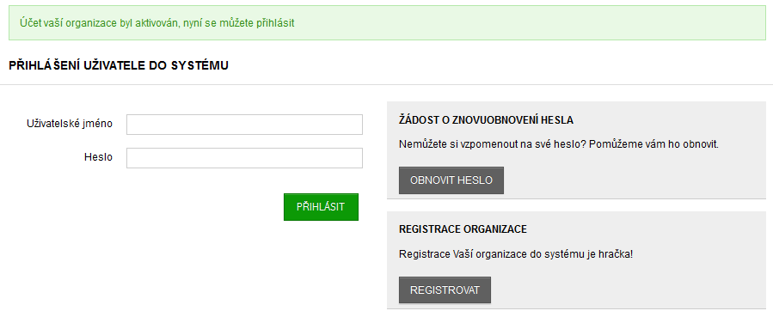
Přihlášení do systému
Pro vstup do aplikace s možností zadávání projektové žádosti zadejte mailem zaslané Uživatelské jméno a heslo …
…a klepněte na tlačítko „PŘIHLÁSIT SE“
13
Notes:
13

Slide 14
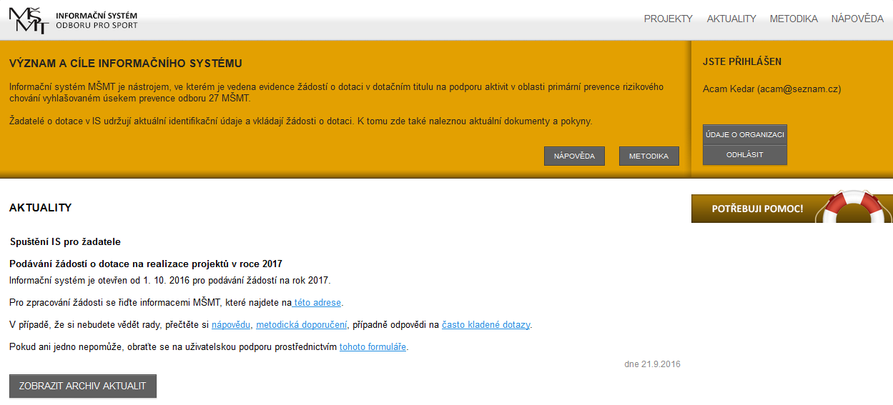
Úvodní obrazovka po přihlášení do systému
Nová záložka PROJEKTY
…Aktualizace údajů o organizaci
14
Notes:
14

Slide 15
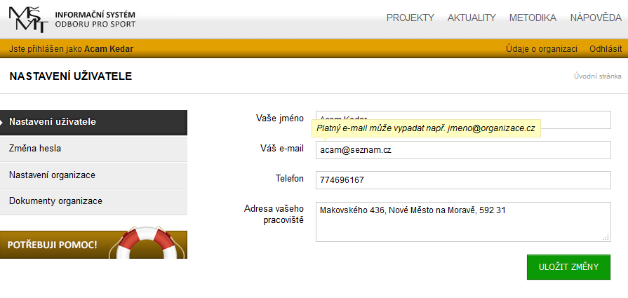
Nastavení údajů o organizaci
…údaje z registrace (budou již načteny)
…ukážete-li myší na editační pole, systém vám napoví žlutou „bublinovou“ nápovědou
Položky dat o organizaci (vkládají se JEDNOU za organizaci a platí PRO VŠECHNY vámi podávané projekty)
…zadané údaje je třeba VŽDY „ULOŽIT“
15
Notes:
15

Slide 16
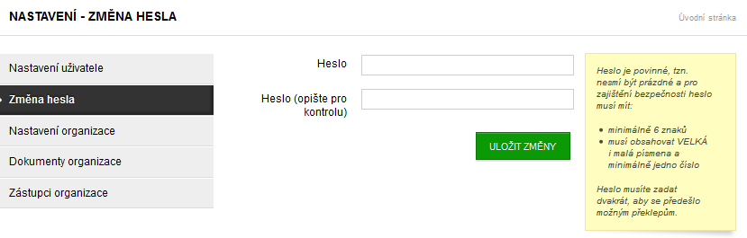
Změna hesla
Heslo musí splňovat základní bezpečnostní pravidla:
1. Zadáte a potvrdíte nové heslo …
2. Nezapomeňte „ULOŽIT ZMĚNY“
16
Notes:
16

Slide 17
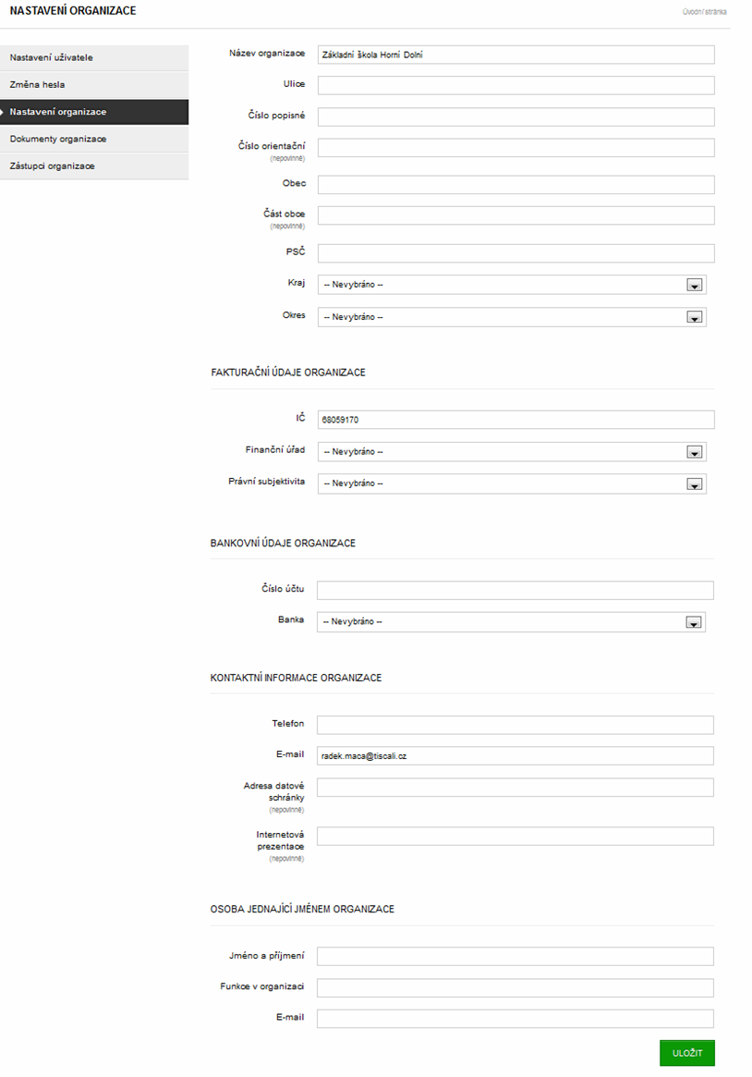
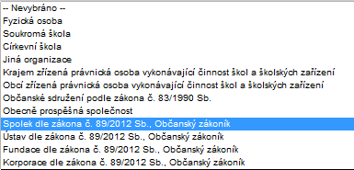
Nastavení organizace
Korespondenční údaje… obec, ulice, PSČ, kraj, okres, …
Fakturační údaje … IČ, finanční úřad, právní subjektivita, plátce DPH, …
Údaje o bance… kam vám přijde (po schválení:-) ) dotace
Kontaktní údaje organizace
Osoba jednající (zodpovídající) za organizaci – STATUTÁRNÍ ZÁSTUPCE – bude uvedena v Rozhodnutí
17
Notes:
17

Slide 18
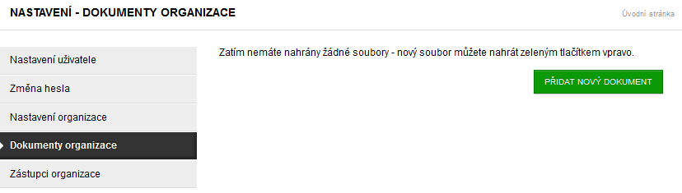
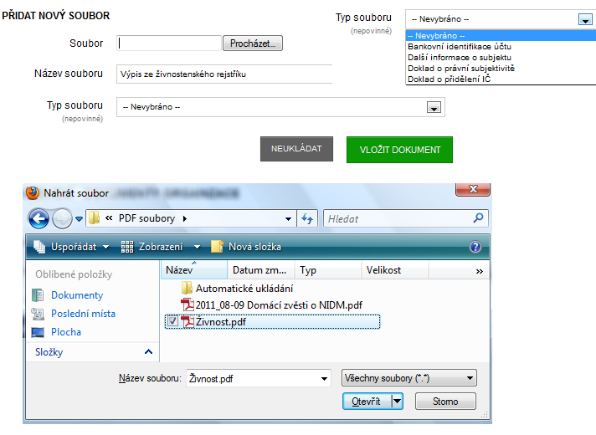
Dokumenty organizace - 1
1. Začněte zde …
2. Vyberte typ souboru
3. Zadejte jeho název v systému
4. Vyberte příslušný Soubor na disku
5. Nezapomeňte „VLOŽIT DOKUMENT“
18
Notes:
18

Slide 19
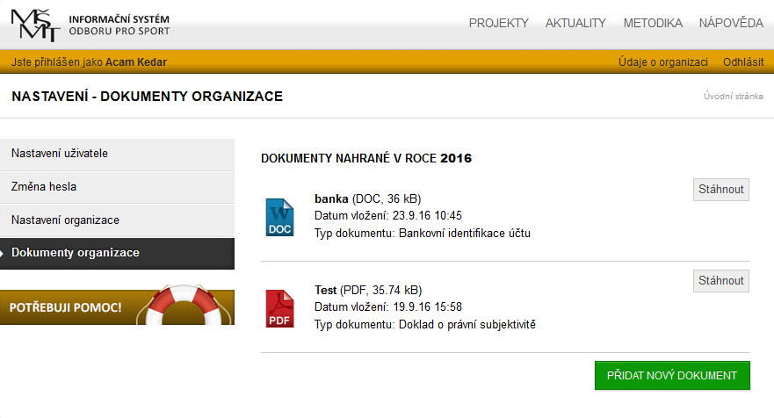
Dokumenty organizace - 2
Nahrané Dokumenty organizace nelze z důvodů archivace odstranit. Pokud vložíte chybný soubor, vložte ten správný dokument znovu. Při hodnocení se posuzuje ten NAPOSLED vložený.
19
Notes:
19

Slide 20
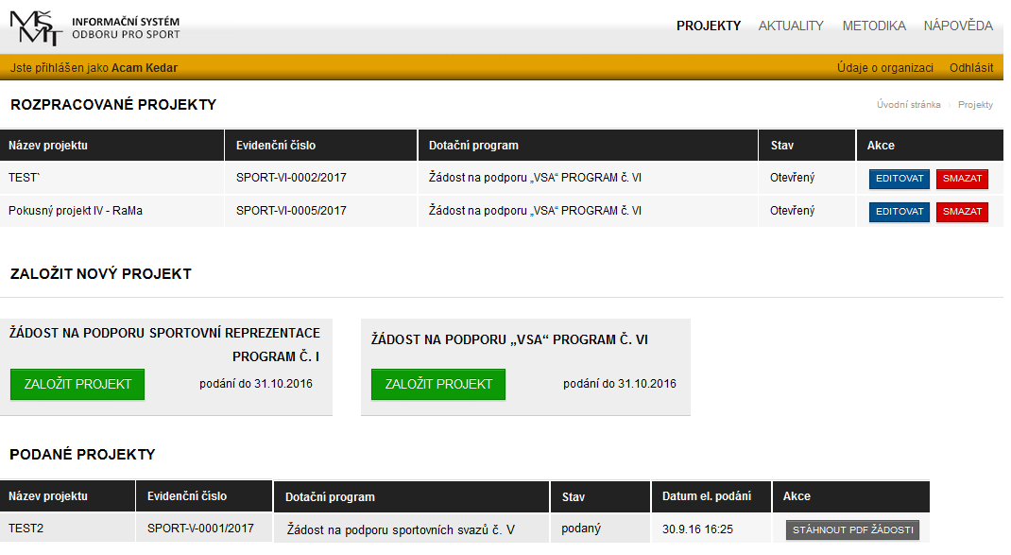
III. Správa projektů
1. Klepněte na Projekty
Rozpracované projekty…
3. …lze je
Editovat
Smazat
Podané projekty…
Lze stáhnout a vytisknout
2. Založení nového projektu:
Dle právní subjektivity a typu organizace
Nabídka PROGRAM I - X

Slide 21
IV. Založení a vyplnění projektové žádosti
Projektová žádost obsahuje několik částí (kapitol):
Obsahové vymezení požadavku
Ekonomika žádosti
Zdroje financování
Členská základna
Kontaktní spojení - gestor

Slide 22
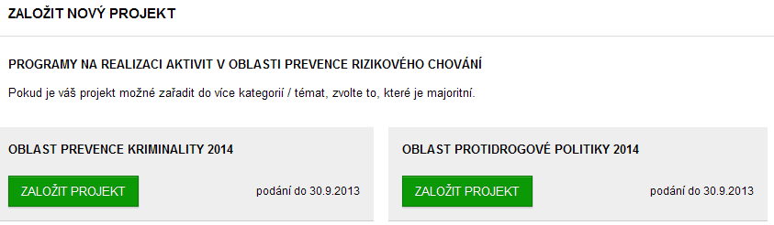
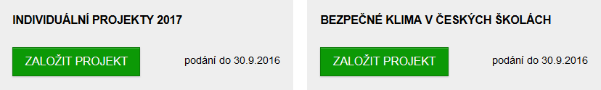

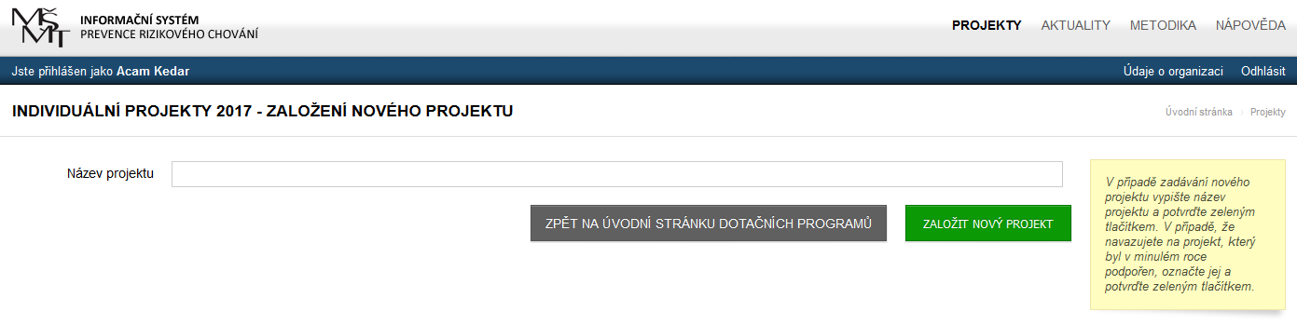
Založení projektu
1. Zvolíme oblast zaměření projektu
2. Zadejte název projektu
3. Kliknutím na tlačítko „Založit nový projekt“ vznikne v systému nový projekt a můžete editovat jeho obsah
22
Notes:
22

Slide 23
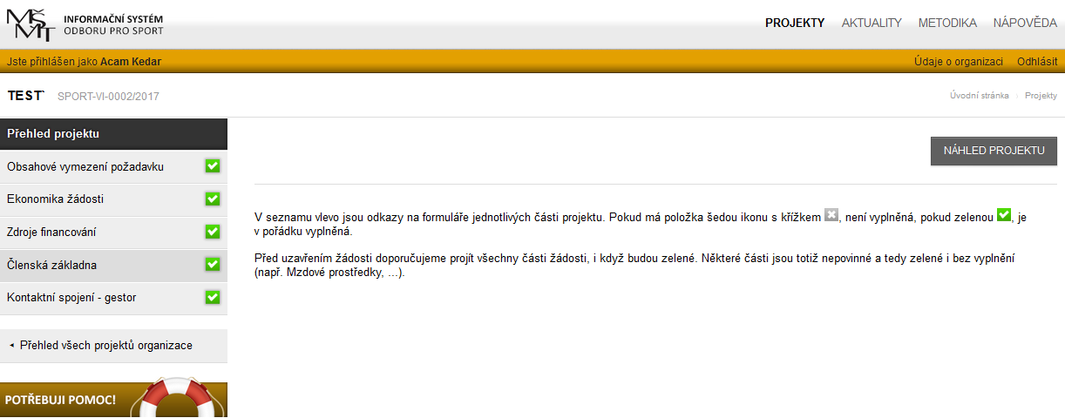
Struktura projektové žádosti
Návrat na tuto úvodní obrazovku projektu
Název a ev.č. aktuálně upravovaného projektu
Aktuální stav vyplňování „kapitol“ projektu
… všechny kapitoly musí mít nakonec „zelenou fajfku“
Návrat na úvodní přehled všech projektů (rozpracovaných i uzavřených)
Tiskový náhled aktuálně upravovaného projektu

Slide 24
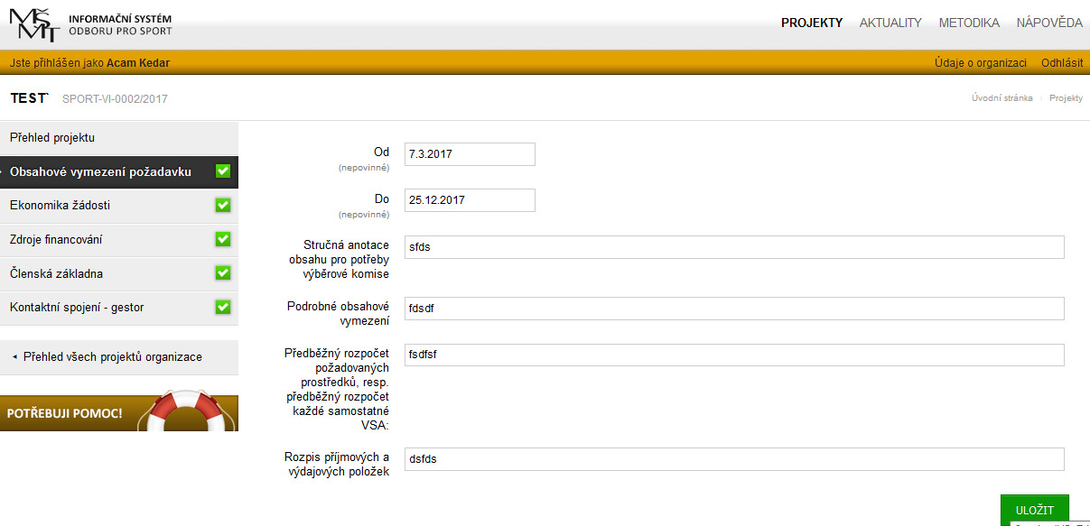
Obsahové vymezení požadavku
Realizace projektu (Od: min 1.1.2017 Do: max 31.12. 2017
2. Stručná anotace obsahu požadavku
3. Pro různé programy zde budou různá pole…
24
Notes:
24

Slide 25
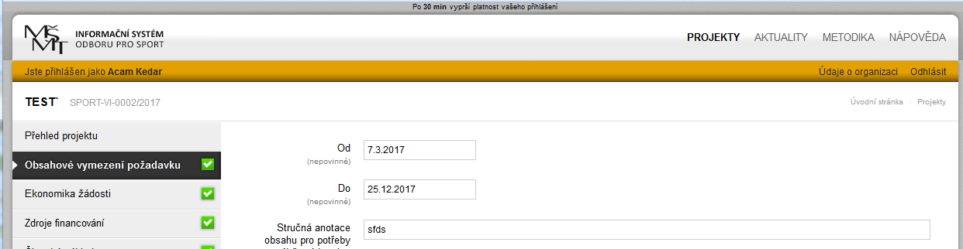
Upozornění na odhlášení
Při vyplňování žádosti někdy potřebujete více času. Systém je nastaven z bezpečnostních důvodů na maximálně 30 minutovou odmlku, po této době budete odhlášeni. Systém vás o zbývajícím čase do odhlášení upozorňuje tímto textem.
Nezapomeňte včas „ZMĚNY ULOŽIT“
25
Notes:
25

Slide 26
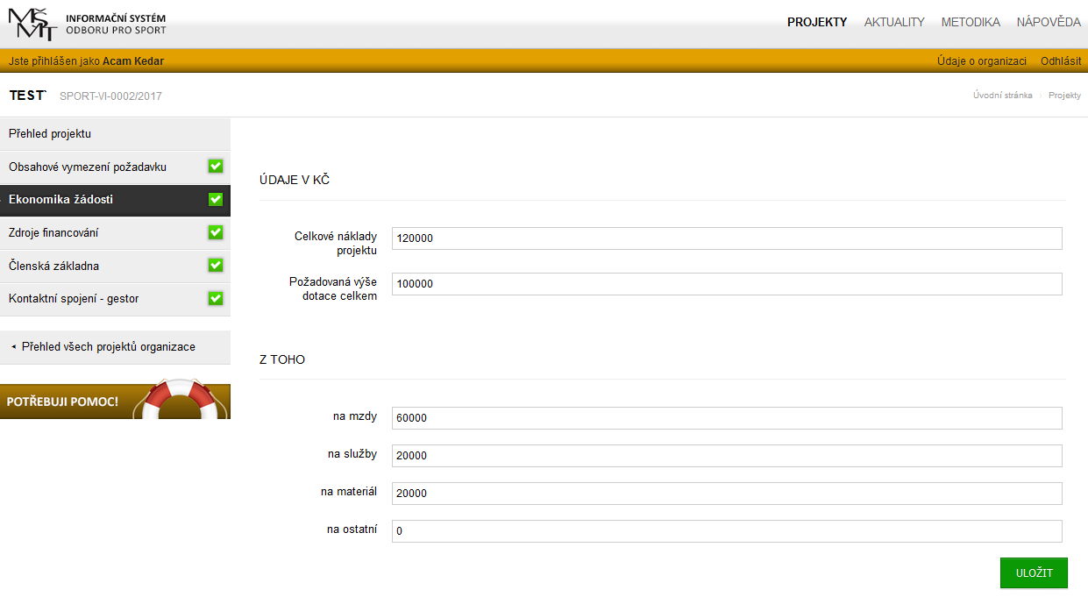
Ekonomika žádosti
1. Celkové náklady a požadovaná dotace celkem
2. Struktura dotace (mzdy, služby, materiál, ostatní)
26
3. Nezapomeňte „ULOŽIT ZMĚNY“
Notes:
26

Slide 27
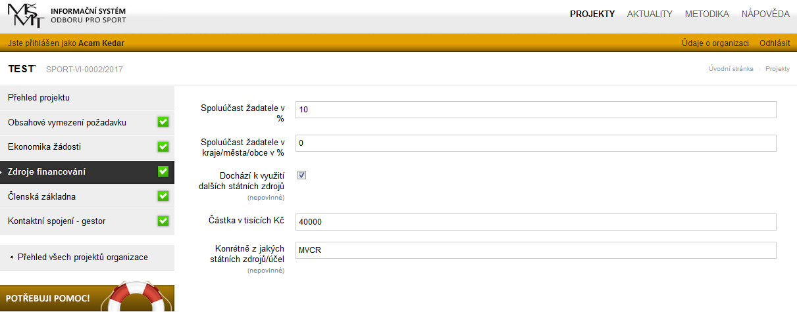
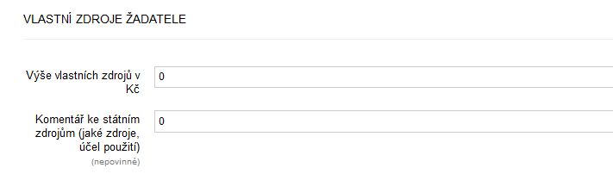
Zdroje financování - 1
1. Spoluúčast žadatele
2. Vlastní zdroje žadatele
27
Notes:
27

Slide 28
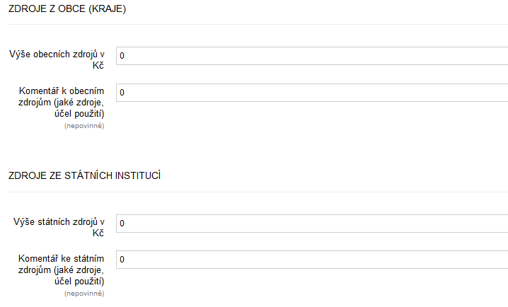
Zdroje financování - 2
3. Zdroje z obce (kraje)
4. Zdroje ze státních institucí (MVČR, vláda, …)
28
Notes:
28

Slide 29
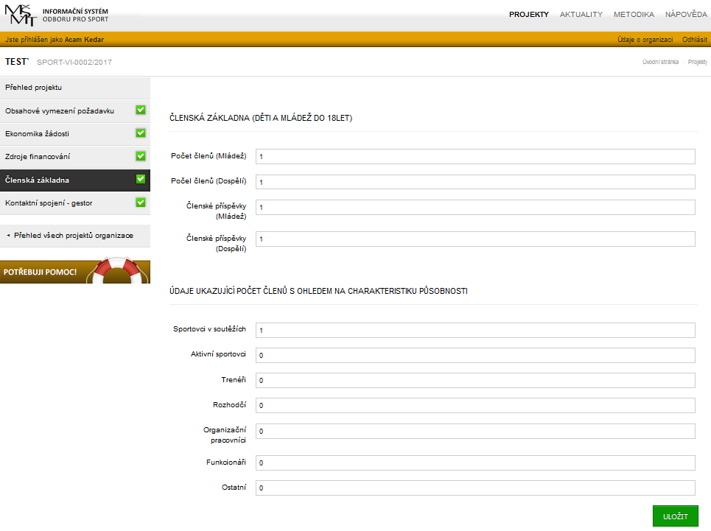
Členská základna
1. Členská základna (děti, mládež, dospělí)
2. Členská základna dle působnosti (sportovci, trenéři, rozhodčí, …)
29
Notes:
29

Slide 30
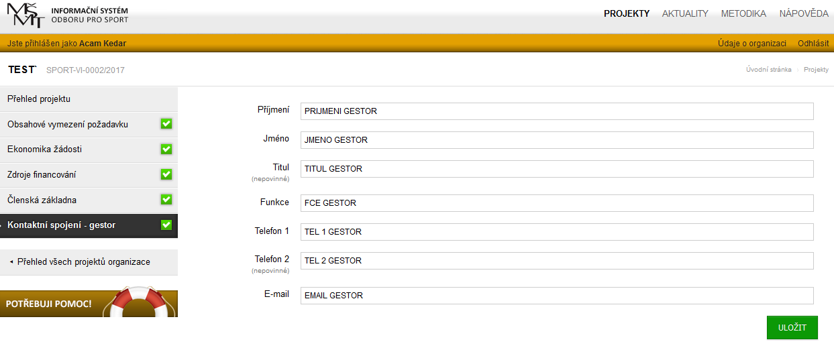
Kontaktní osoba projektu
1. Zadáte požadované kontaktní údaje na osobu, která bude garantovat a koordinovat realizaci aktivit …
2. Nezapomeňte „ULOŽIT ZMĚNY“
30
Notes:
30

Slide 31
V. Uzavření projektu a podání žádosti
Projektová žádost se odevzdává
Finální kontrola projektové žádosti
náhled projektu – věcná kontrola
zdroje financování – finanční kontrola
Uzavření a elektronické podání žádosti
Vytištění finální PDF žádosti, její podepsání a odeslání na sběrnou adresu dle metodiky MŠMT
Notes:
31

Slide 32
Náhled projektu v průběhu psaní
Souhrnně se zobrazí všechny položky žádosti v podobě, ve které bude po kompletaci všech povinných položek projekt uzavřen a převeden do PDF formátu.
Nejedná se o finální žádost, ale POUZE o náhled!!!

Slide 33
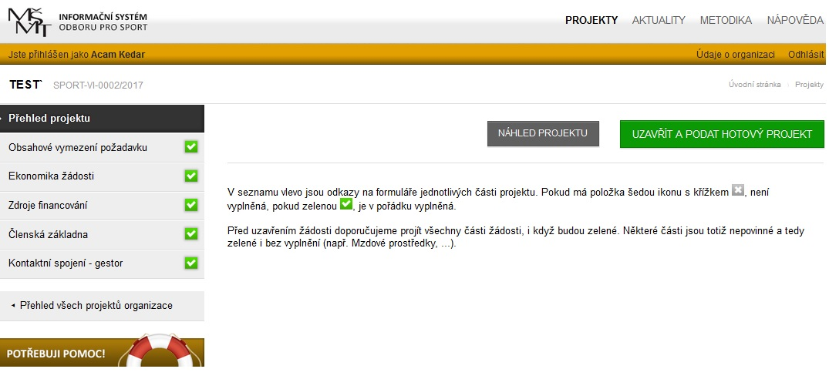
Uzavření projektu
…teprve pak půjde „Uzavřít a podat hotový projekt“…
Vše by mělo být „zelené“…
Notes:
33

Slide 34
Správa projektů
…a stáhnout si finální žádost ve formátu PDF…podepsat a poslat na sběrnou adresu včetně příloh organizace
34
Notes:
34

Slide 35

VI. Potřebujete pomoci?
Kdykoliv budete potřebovat pomoci, využijte:
Nápovědu
Interaktivní formulář „Potřebuji pomoc“
Notes:
35

Slide 36
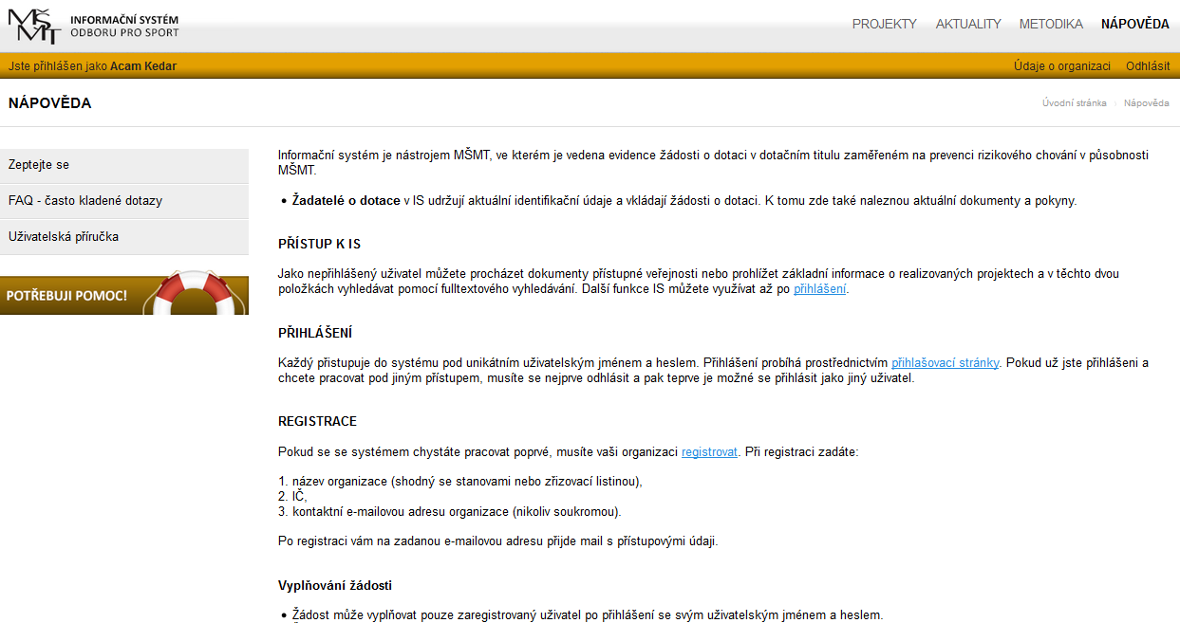
Uživatelská podpora - Nápověda
Na úvodní stránce je základní nápověda…
Ve vnořeném menu pak další kapitoly…
Notes:
36

Slide 37
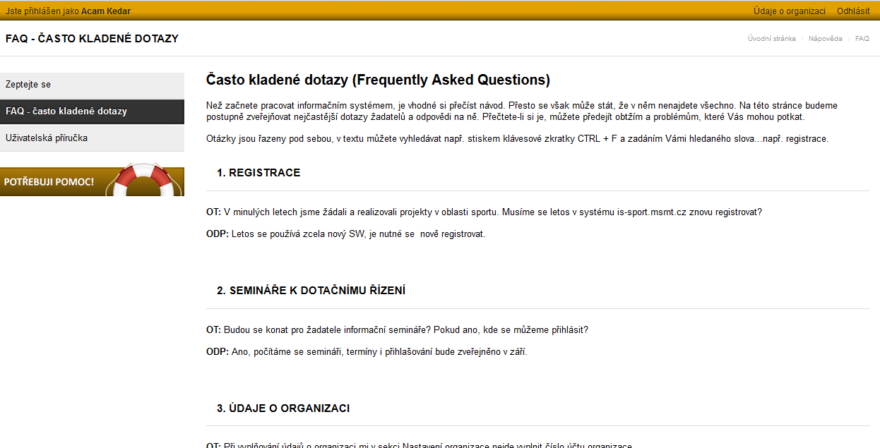
Uživatelská podpora – ČKD
Nejprve hledejte odpovědi na své dotazy ZDE. Ušetříte čas sobě i pracovníkům uživatelské podpory.
Často kladené dotazy
Využijte vyhledávání na webové stránce – CTRL + F
Notes:
37

Slide 38
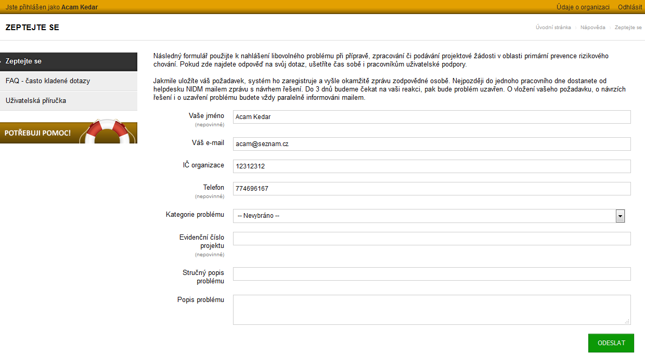

Uživatelská podpora → Zeptejte se
Když jste kdekoliv dříve klepli na kruh…objeví se tento formulář:
Vyplníte
své kontaktní údaje – sem vám budou pracovníci podpory odpovídat
Údaje o projektu a také IČ + evidenční číslo projektu
2. Konkretizujte dotaz (rychleji se najde řešení)
3. Odešlete na helpdesk
Notes:
38

Slide 39
Shrnutí prezentace
I. Úvodní informace o systému
II. Registrace nové organizace (žadatele)
III. Správa projektů
IV. Založení a vyplnění projektové žádosti
V. Uzavření projektu a podání žádosti
VI. Potřebujete pomoc?
39
Notes:
39

Slide 40
Příjem žádostí – listinnou podobu žádosti včetně příloh:
Důležité kontaktní údaje
NIDV – potřebuji pomoc
http://is-sport.msmt.cz/napoveda/zeptejte-se/
MŠMT – odbor sportu - vyhlašovatel
www.msmt.cz
Děkujeme za pozornost, ať se vám podaří vytvořit samé kvalitní a úspěšné projekty ☺
Mgr. Radek Maca, NIDV
Notes:
40

